Slide 1
Экранный эффект на примере устройства экраноплана
Выполнила
Бондаренко Полина Николаевна
Руководитель
Наумов Алексей Леонидович
Рецензент
Ветюков Дмитрий Алексеевич

Slide 2
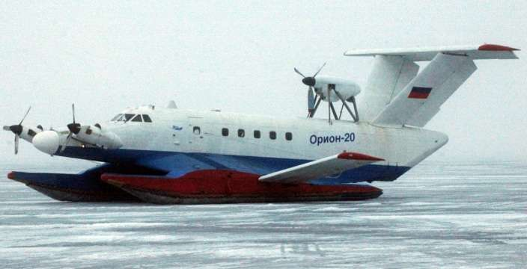
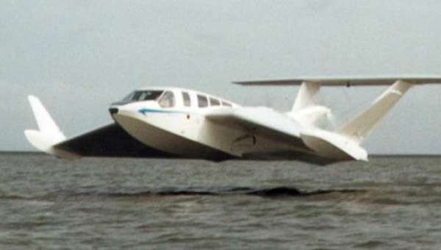
Актуальность

Slide 3
Цели
Изучить природу подъемной силы крыла;
Выявить связь между конструкцией экраноплана и особенностями его полёта;
Написать текст с отраженными в нём результатами исследования.

Slide 4
Задачи
Выделить наиболее правдоподобное объяснение появления подъемной силы;
Изучить природу экранного эффекта и его влияние на подъёмную силу;
Исследовать влияние строения экраноплана на его аэродинамические свойства.

Slide 5
Структура
Закон Бернулли
Возникновение подъемной силы
Экранный эффект и экранопланы

Slide 6
Закон Бернулли

Slide 7
Подъёмная сила
Объяснение появления подъемной силы крыла по закону Бернулли

Slide 8
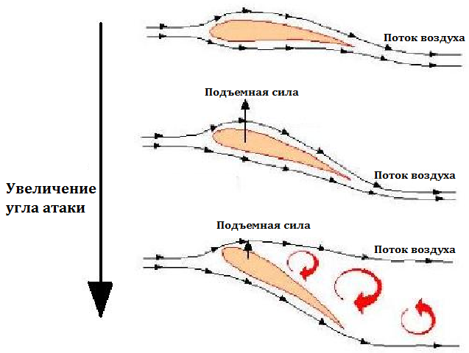
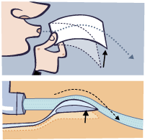
Подъёмная сила
Угол атаки
Эффект Коанда

Slide 9
Экранный эффект
Влияние экранного эффекта на подъёмную силу крыла

Slide 10
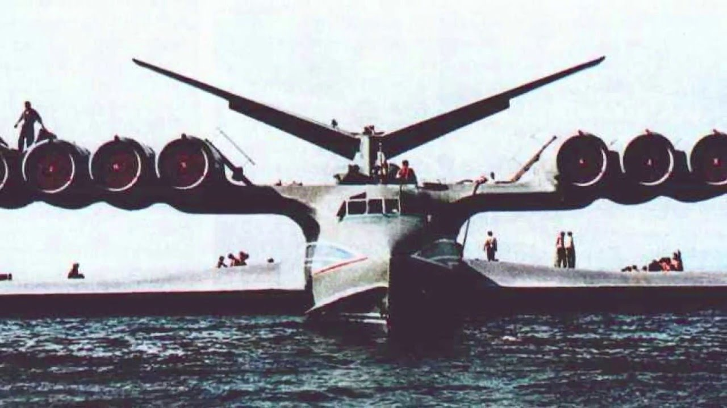
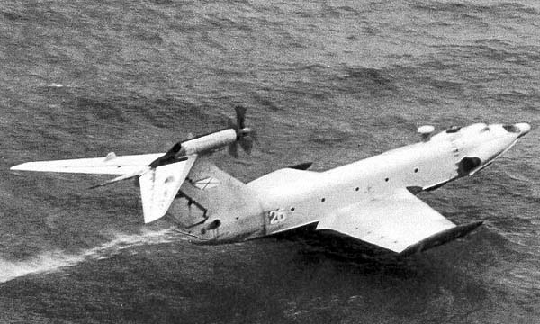
Экранопланы
Каспийский монстр
Орлёнок

Slide 11
Спасибо за внимание!

